Slide 1
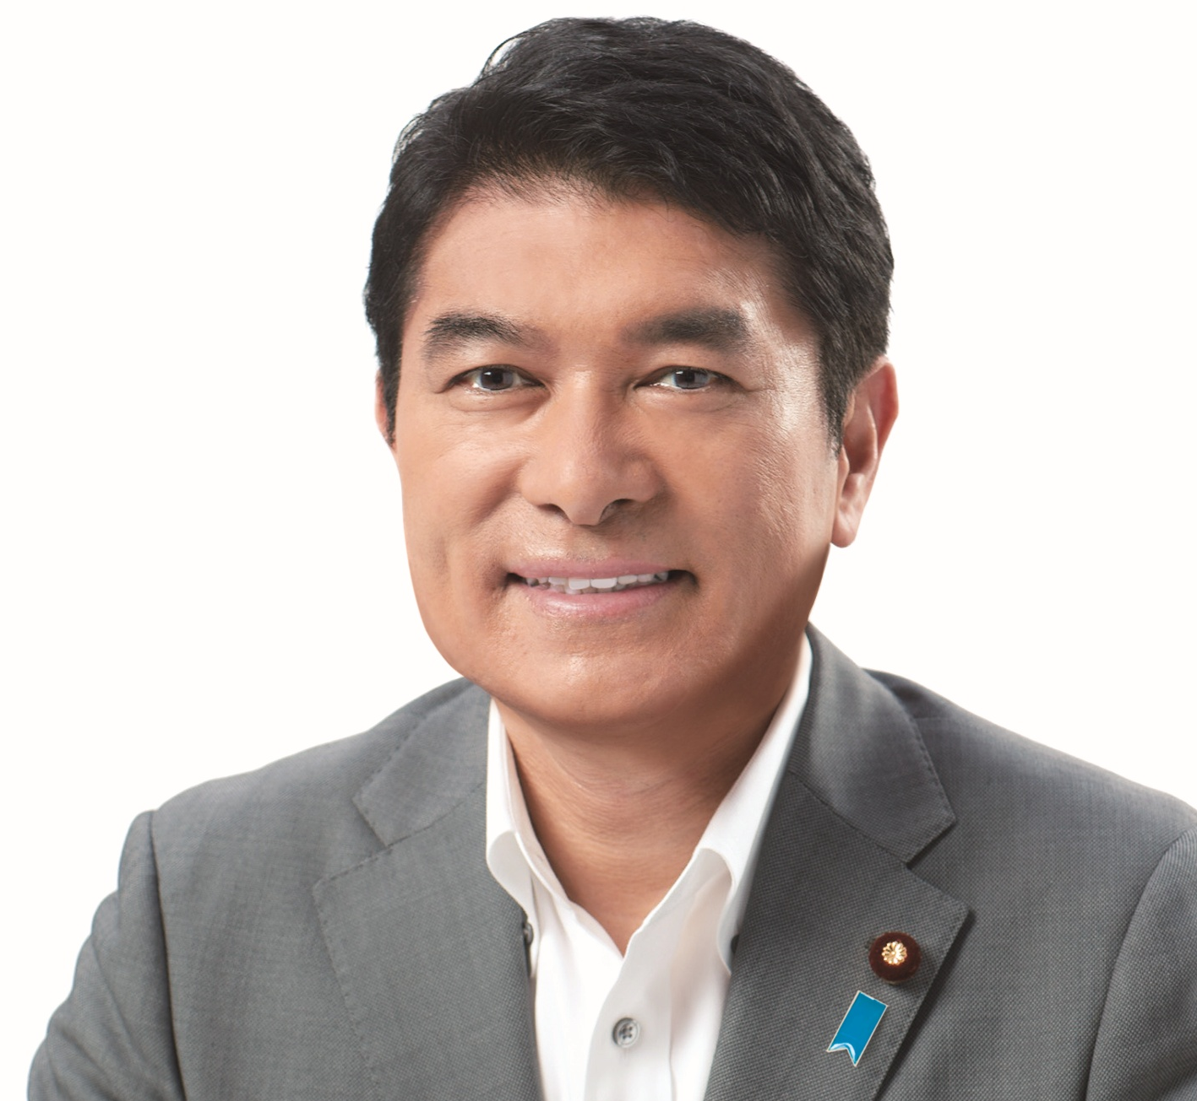
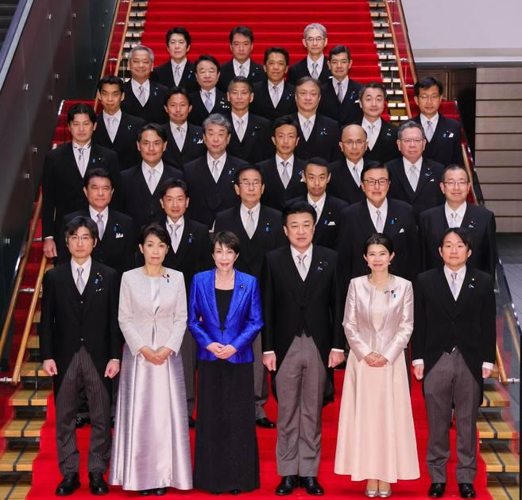
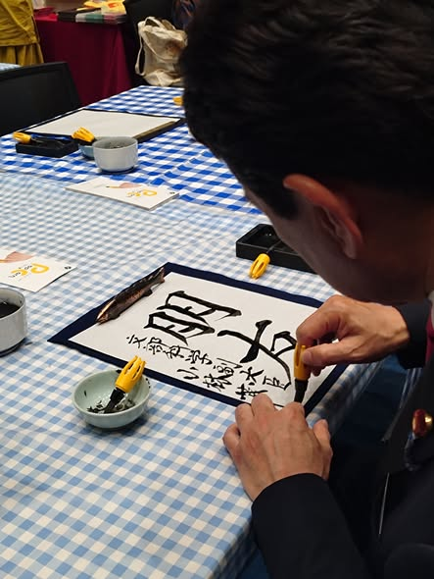
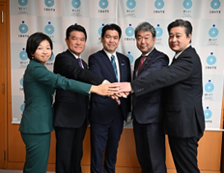
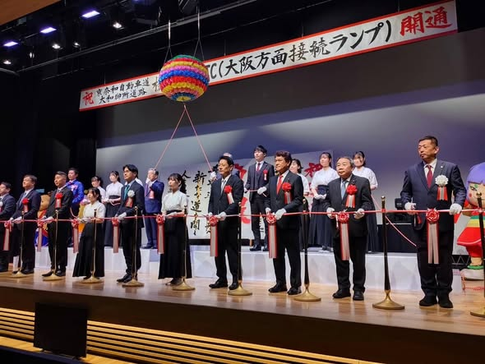
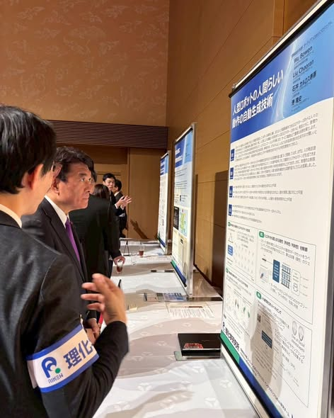
文部科学副大臣
衆議院議員
(自民党奈良一区支部長)
令和８年４月１日発行
活動レポートVol.223
「文部科学副大臣に再任」
初等中等教育においては従来通りの幅広い教育を行い、高等教育段階でも「文理融合」を推進していくことが重要だと私は考えます。
「AI、造船、コンテンツ、フュージョンエネルギー」高市内閣が掲げた成長への投資17項目はすぐに結果を出すべきものであり、直接的には文部科学分野はありません。その代わりにあらゆる分野を横断する「人材育成」が文科省の担当です。地方における人材育成の主たる担い手たる「公立学校」の充実が必要と考えます。数ある公立高校は基本に忠実に学ぶ場を提供したうえで、特色ある教育を行なってほしいと期待しています。
2月8日の衆議院総選挙では自民党が316議席を得て大勝し、第二次高市内閣が再スタートを切りました。私も2月19日に再び文部科学副大臣を拝命し、科学技術と文化の振興を担当しています。選挙期間中の街頭演説で「高市内閣において、文部科学副大臣の仕事を是非続けたい」と繰り返し訴えました。有権者のご支持を得られたことに心から感謝しております。
予算委員会等での議論を経て、総額122兆円の令和８年度予算を成立させ、現在は法案の審議に移っています。文部科学省が提出する法案は高校就学支援金法（いわゆる高校無償化）やデジタル教科書使用に関する法案など4本です。さらに作曲家などクリエイターの権利を守る著作権法も改正する予定です。法案以外では「人材育成TF（タスクフォース）」が随時開催され、学校関係者や有識者を招いて熱心な議論を重ねています。
ところで文科省には「社会変革に伴い、理科系人材を増やす」という課題があります。背景として、近い将来AIの進化により単純事務などの文系職種が人余りとなり、逆にデータ活用などの理系職種が人手不足になる、というものです。
社会のデジタル化は時代の流れかも知れません。
小林しげき
活動レポートVol.223
奈良市内の老舗和文具メーカーが作る「ゆび筆」を体験。
政務三役は全員再任。経験を活かし文部科学政策を推進します。
京奈和自動車道橿原高田IC(大阪方面接続ランプ開通式典に出席。
文科省所管の理化学研究所と産業界の方々との意見交換。
科学技術基盤の抜本的な強化と産学官連携による研究開発投資の拡大、そして文化芸術活動の発展と国際展開に取り組みます。

Slide 2
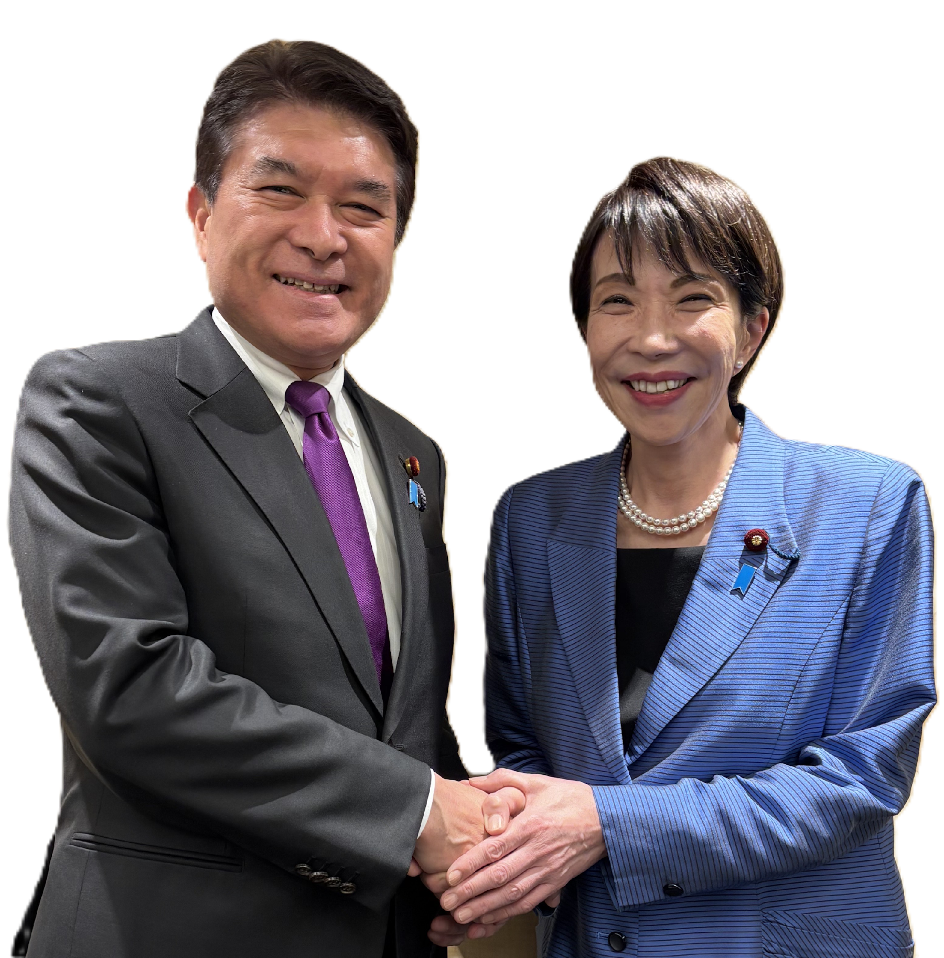
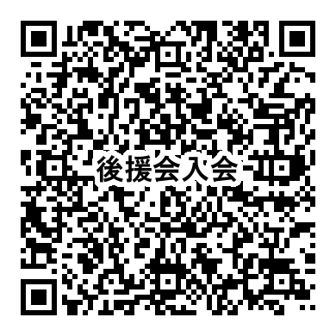
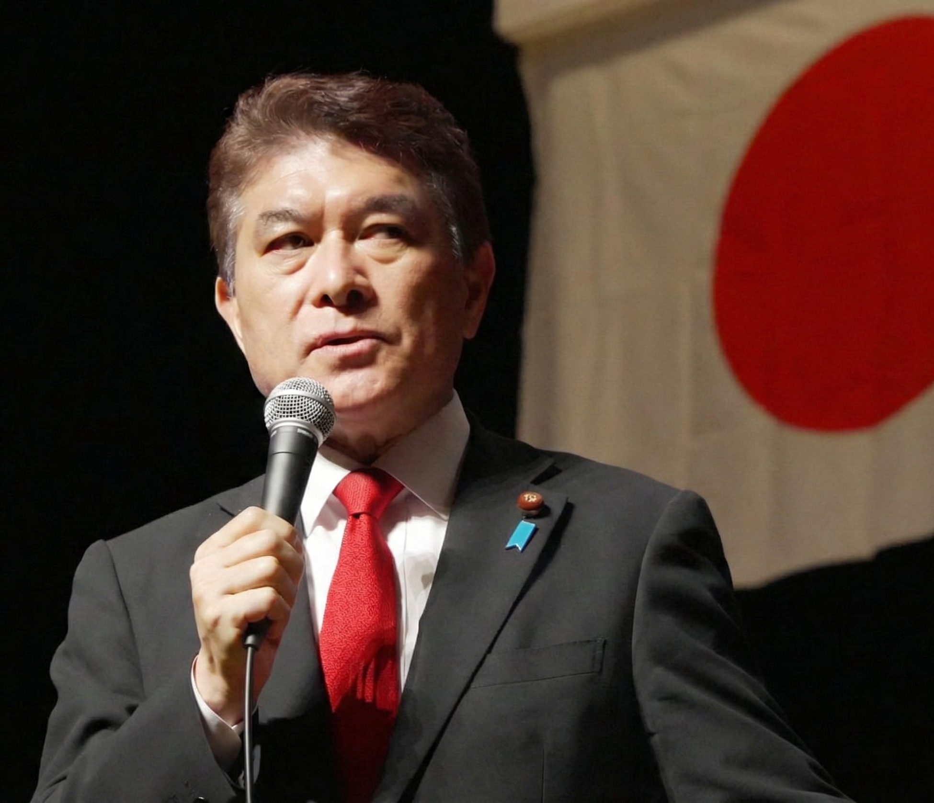
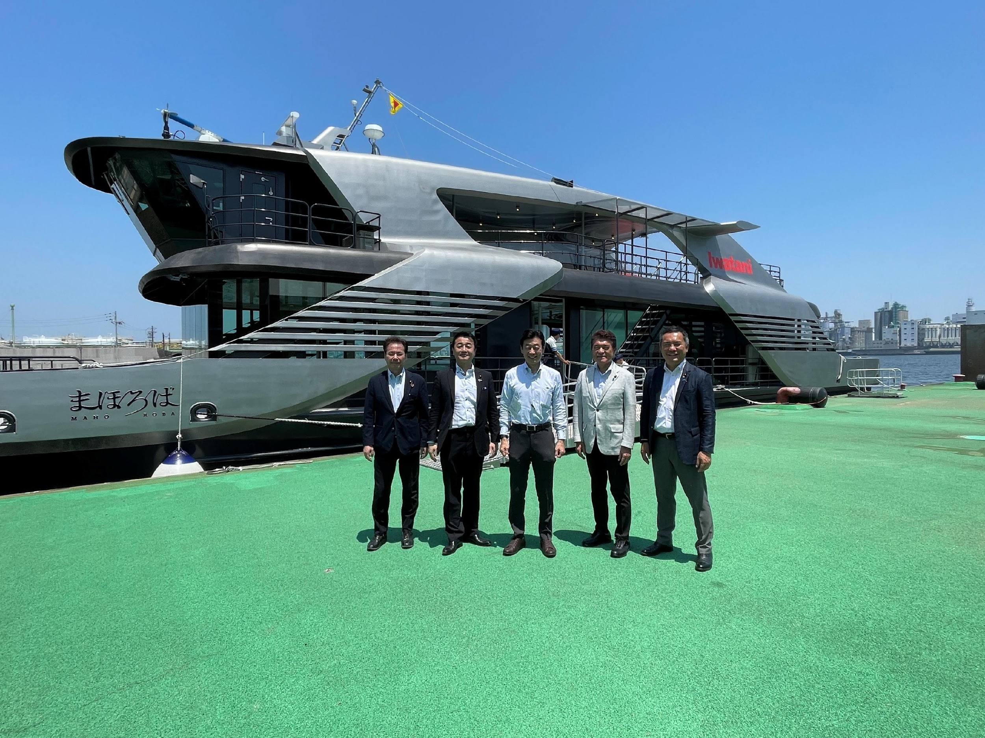
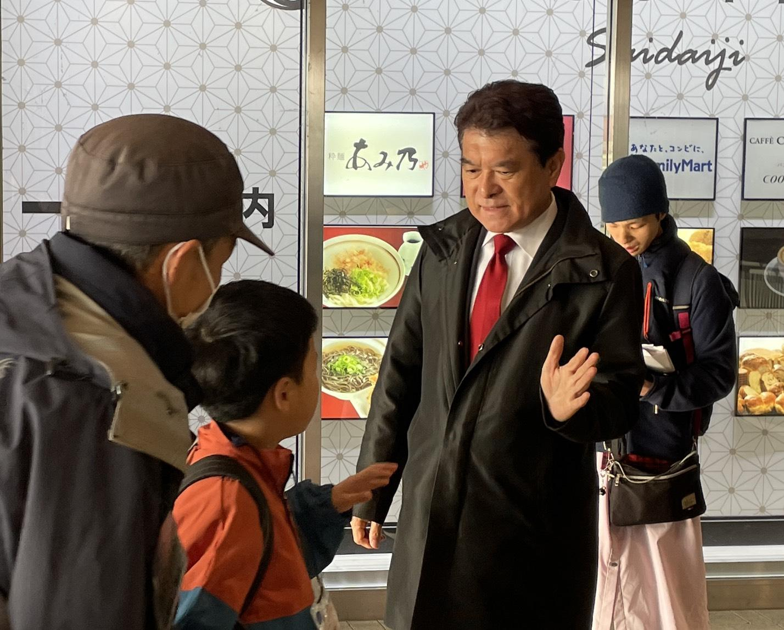
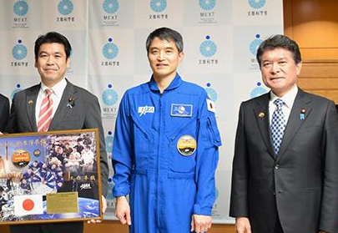
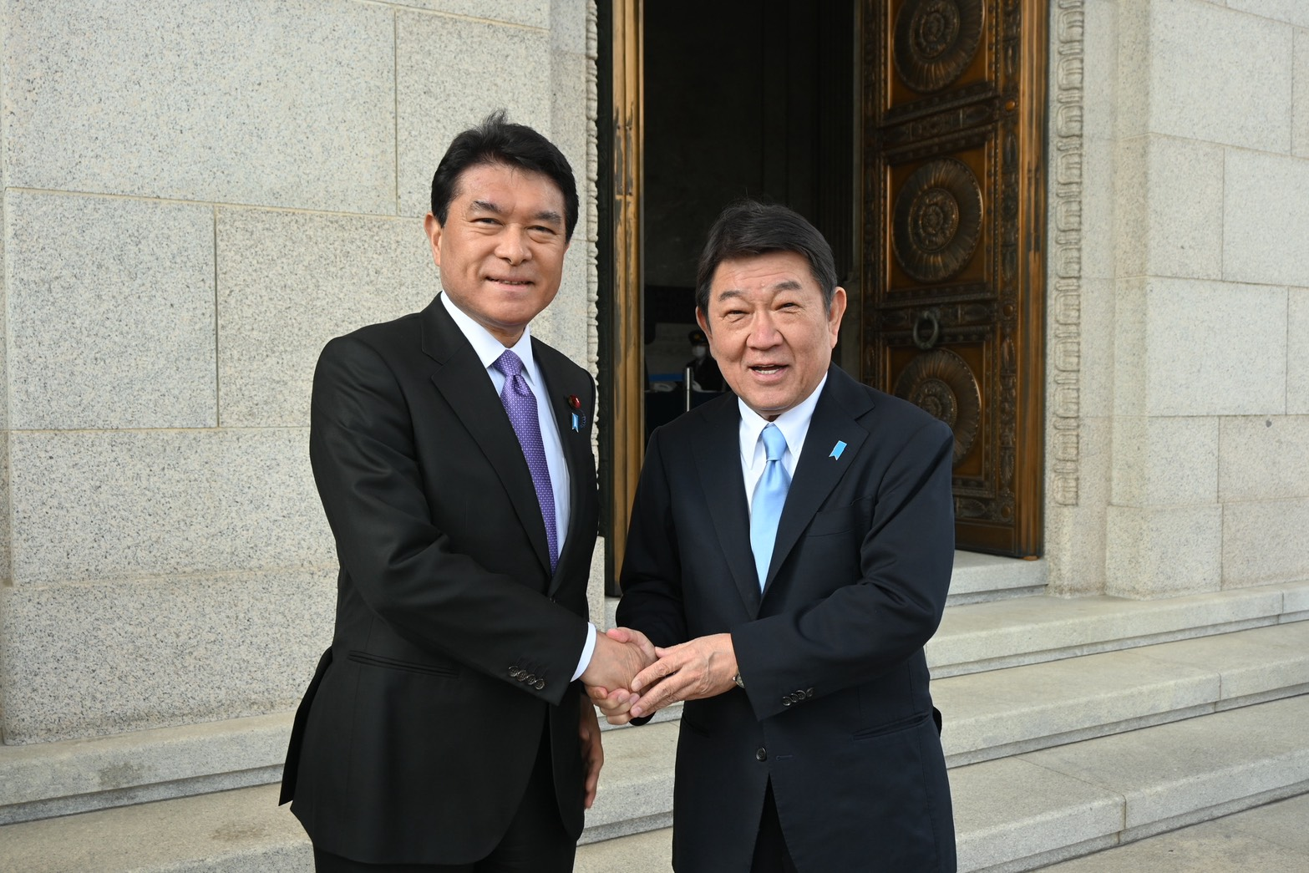
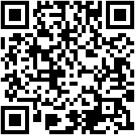
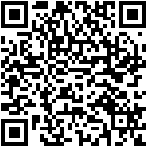
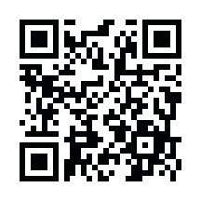
科学技術・イノベーション
基本計画を閣議決定！
小林しげき後援会
会員募集中！
←ＱＲコードよりご連絡ください
高市内閣の
中心で働く！
3月27日、第７期科学技術・イノベーション基本計画を閣議決定しました。
研究力の低下、研究開発投資の伸び悩みという長年の懸案を踏まえ、政策を大胆に転換します。
「科学の再興」に向け、科研費の大幅な拡充や国立大学運営費交付金の着実な確保を行い基礎研究力の強化を図るとともに、研究開発から産業化まで一気通貫支援する「国家戦略技術領域」をはじめ戦略的に重要な技術領域に重点的な支援を行います。
研究開発投資額は政府60兆円、官民180兆円への拡充を目標として明記しました。
さらにデュアルユース技術分野の研究開発推進など経済安全保障の観点も盛り込んでいます。
計画の期間は新年度からの５年間ですが、より長期的な視野に立った、日本の科学技術の未来を切り拓く重要な基本計画です。
一つ一つ着実に実行してまいります。
小林しげきプロフィール
昭和39年10月9日生まれ。奈良市押熊町出身。平城小、登美ヶ丘中、清風高、慶応大法学部卒。大学卒業後、
大和銀行に入行。その後、西大寺の三和住宅に入社。
奈良県議会議員を2期務めたのち、平成24年の衆院選
で初当選、現在5期目。
高市総理の3度の総裁選全てで推薦人を務める。
元 国土交通大臣政務官
元 環境副大臣兼内閣府副大臣
2025年10月より 文部科学副大臣
奈良事務所
〒631-0827奈良市西大寺小坊町1-6 西大寺ビル1階東
TEL：0742-52-6700 FAX：0742-52-8633
水素・核融合など次世代エネルギーの開発・実用化へ。
全てのこどもが夢に向かってチャレンジできる社会を目指します。
宇宙・南極など、フロンティアに向けた重要な国家プロジェクトも担当。
難しい国際情勢のなか国益を最大化するため、茂木外務大臣と連携。
X
Facebook
HP

